Slide 1
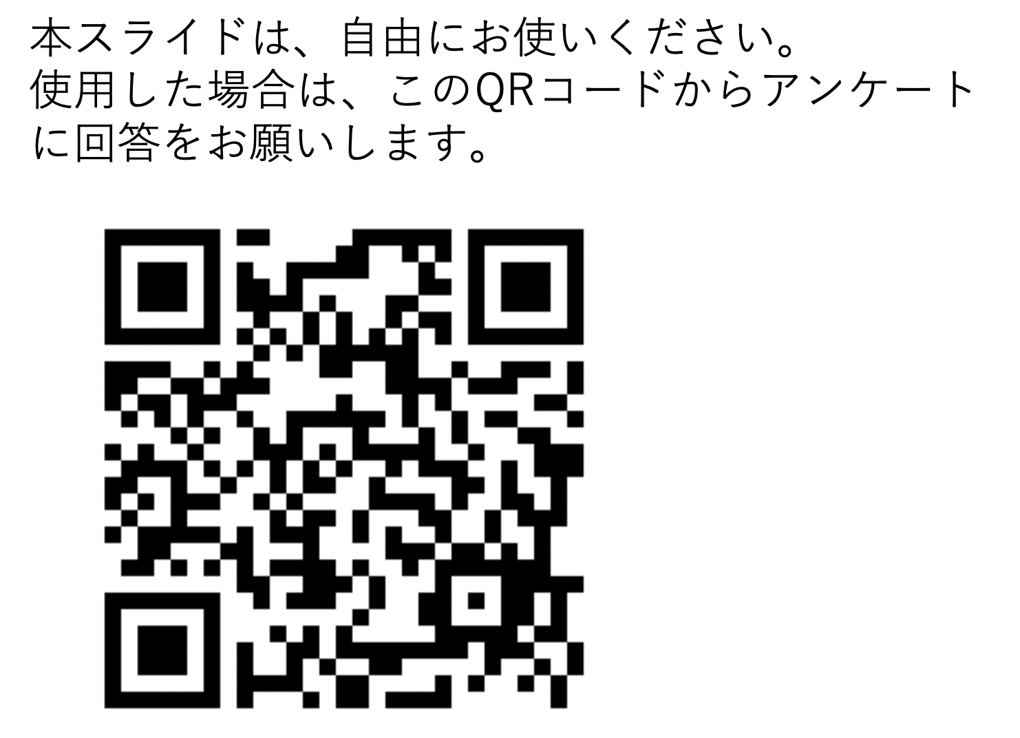

医療とAIビッグデータ応用
NLP②
統合教育機構
須藤毅顕

Slide 2
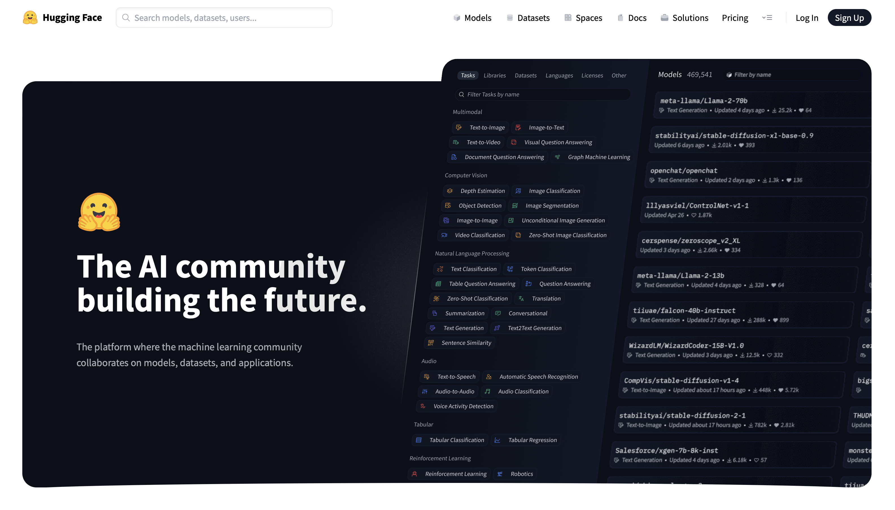
Huggingface Transformers
Huggingface Transformersは、世界中で使われている自然言語処理の
深層学習フレームワーク。最先端の自然言語処理アルゴリズムを簡単に試す
ことが出来る。
自然言語処理タスクの例
・テキスト分類
・質問応答
・要約
・テキスト生成
・言語モデル
https://huggingface.co

Slide 3
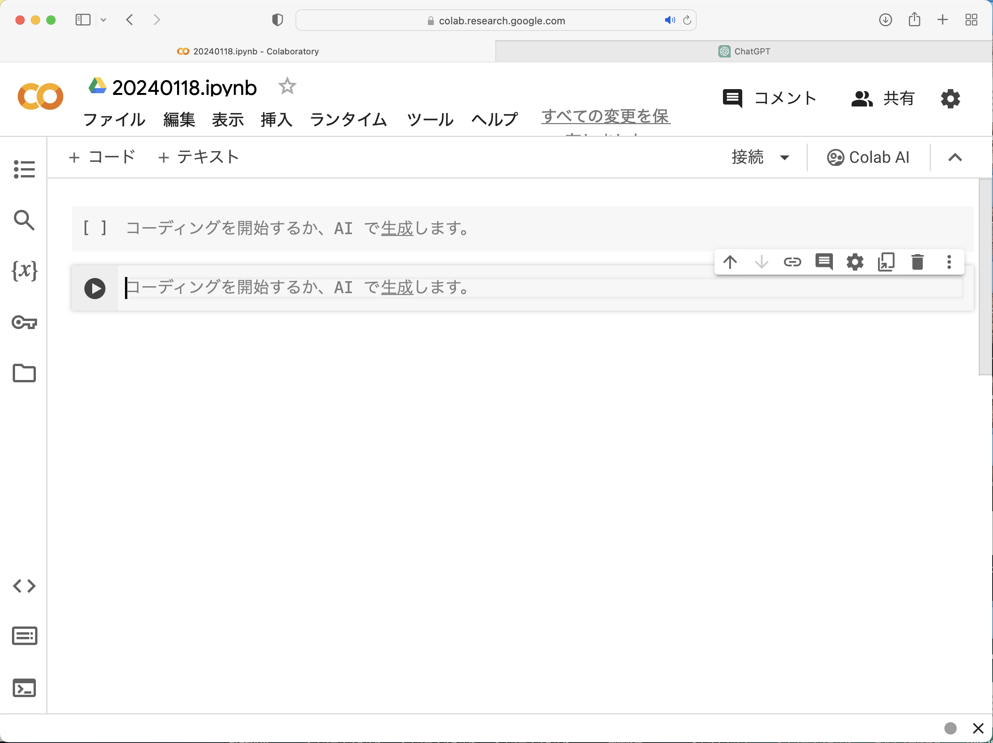
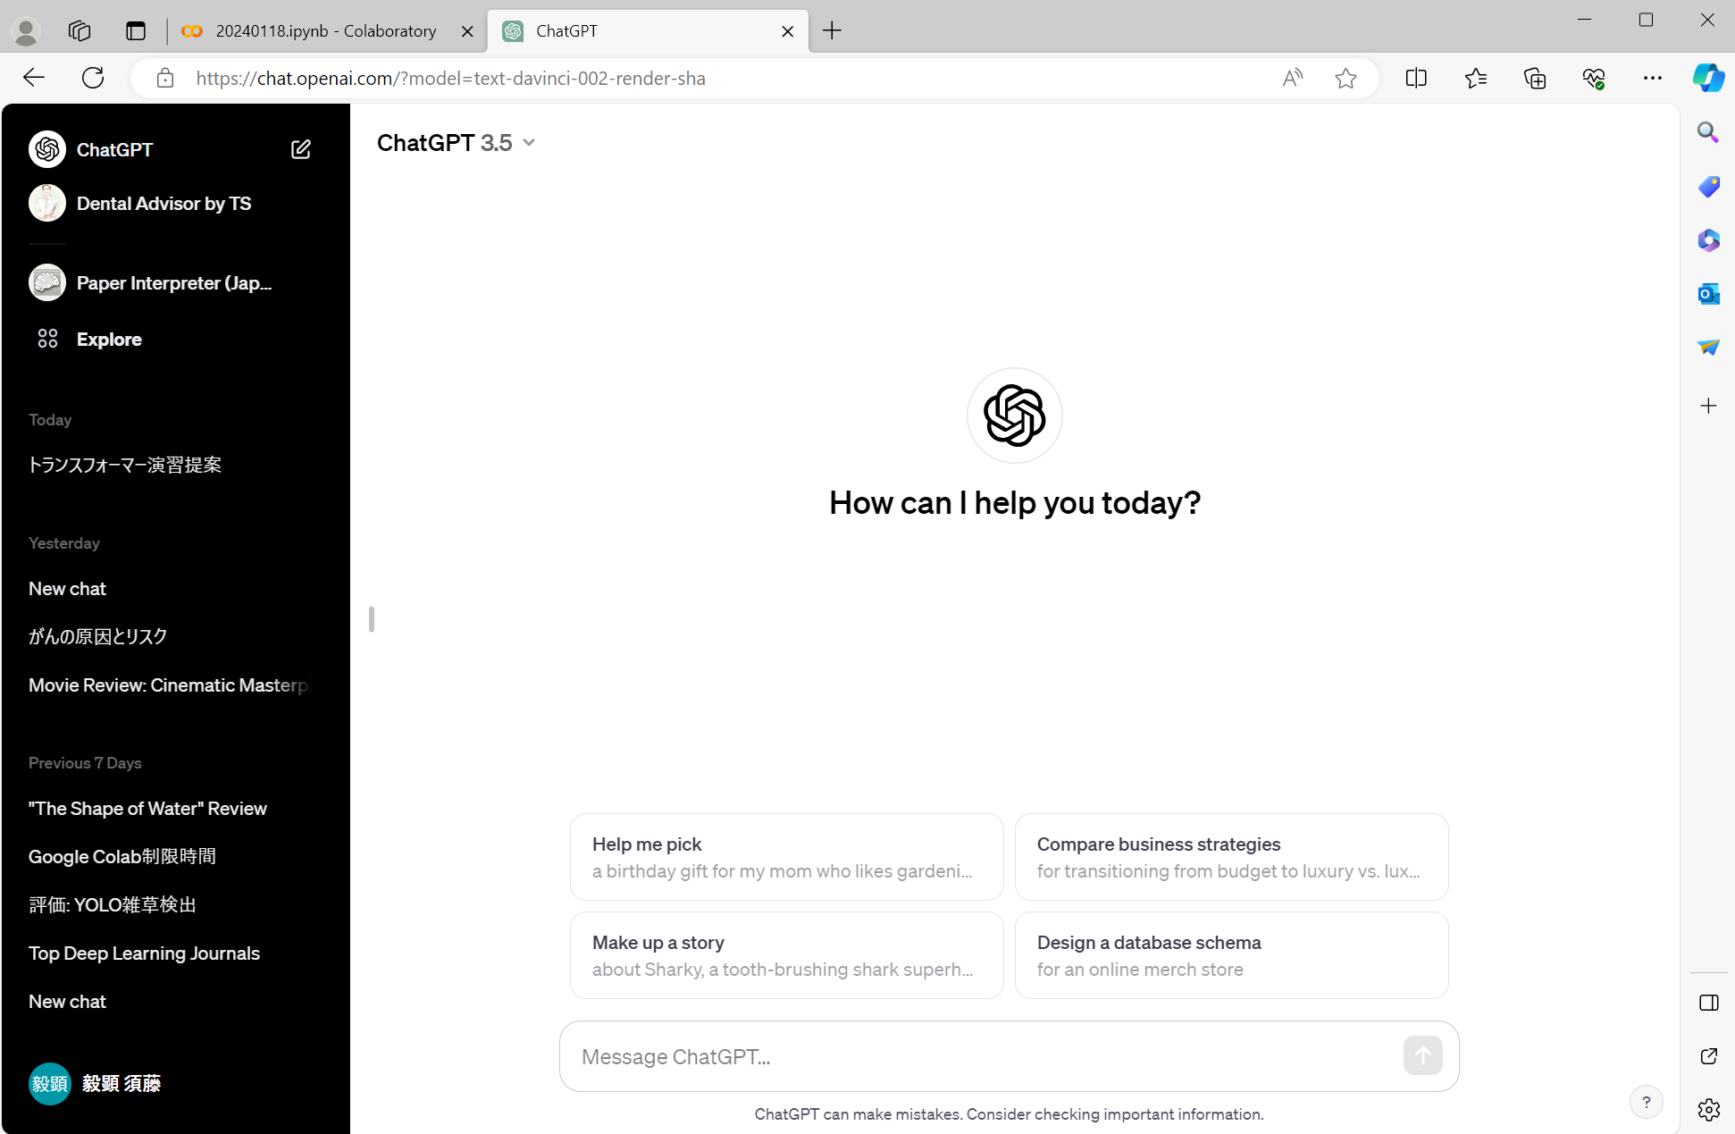
前準備
Google ColabとChatGPTを立ち上げましょう
mac
Windows
タブで切り替えられるようにしましょう

Slide 4
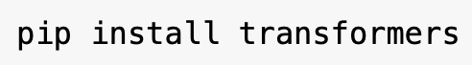
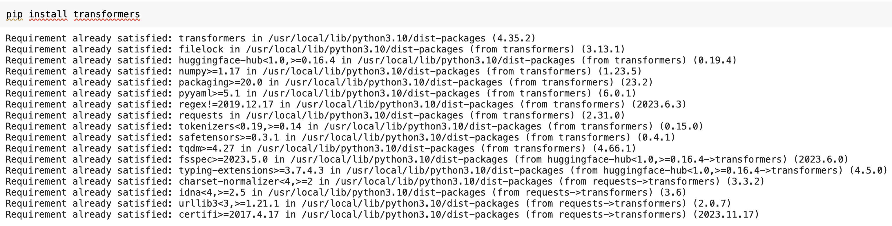
Huggingface Transformersのインストール
pipは外からライブラリをインストールする命令です
これまでのkerasやmatplotlibなどはcolabに最初からインストール済み
transformersはインストールされていないのでインストールしてからライブラリを読み込む
(notebookを起動したら毎回インストールする必要あり)

Slide 5
Huggingface Transformersの推論方法
Huggingface Transformersは、「パイプライン(pipeline)」と
「トークナイザー+モデル」の2つ方法で推論(予測)できる
パイプライン
pipeline() の1行のみで推論を行う最もシンプルな方法
(結果) = pipeline( (タスク), (モデル) )
トークナイザー+モデル
トークナイザー：テキストをモデルの入力データに変換
モデル：カスタムして推論
(モデルへの入力データ) = tokenizer.encode( (入力テキスト) )
(結果) = model(モデルへの入力データ)

Slide 6
Huggingface Transformersの推論方法
Huggingface Transformersは、「パイプライン(pipeline)」と
「トークナイザー+モデル」の2つ方法で推論(予測)できる
パイプライン
pipeline() の1行のみで推論を行う最もシンプルな方法
(結果) = pipeline( (タスク), (モデル) )
トークナイザー+モデル
トークナイザー：テキストをモデルの入力データに変換
モデル：カスタムして推論
(モデルへの入力データ) = tokenizer.encode( (入力テキスト) )
(結果) = model(モデルへの入力データ)

Slide 7
Pipeline()で指定できるタスク
・text-classification：テキスト分類
・question-answering：質問応答
・summarization：要約
・text-generation：テキスト生成
・fill-mask：言語モデル(MLM)
・ner：固有表現抽出
・translation_xx_to_yy
・text2text-generation：text-to-text(翻訳、要約、質問応答)
・feature-extraction：特徴抽出
・zero-shot-classification：Zero-Shot分類(未学習カテゴリでの分類)
・convensational：対話
など

Slide 8
Pipeline()で指定できるタスク
・text-classification：テキスト分類
・question-answering：質問応答
・summarization：要約
・text-generation：テキスト生成
・fill-mask：言語モデル(MLM)
・ner：固有表現抽出
・translation_xx_to_yy
・text2text-generation：text-to-text(翻訳、要約、質問応答)
・feature-extraction：特徴抽出
・zero-shot-classification：Zero-Shot分類(未学習カテゴリでの分類)
・convensational：対話
など

Slide 9
自然言語処理タスク
・テキスト分類：「テキスト」を事前準備された「カテゴリ」に分類する
カテゴリ例：ポジティブ or ネガティブ
「昨日の映画は面白い」 → 「ポジティブ」
「演技が下手で見ていられなかった」 → 「ネガティブ」
カテゴリ例：疾患の疑い or 健康
「彼は胸を押さえて苦しそうだ」 → 「疾患の疑い」
「私は毎日不自由なく過ごしていく」 → 「健康」

Slide 10
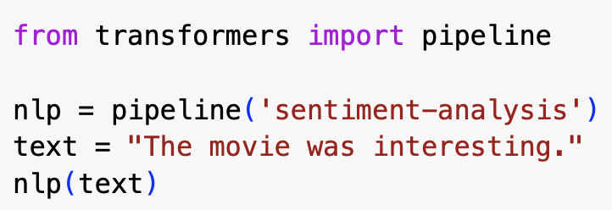
テキスト分類：「テキスト」を事前準備された「カテゴリ」に分類する
テキスト分類のタスク名：’text-classification’ or ‘sentiment-analysis’
パイプラインの読み込み
変数 = pipeline(タスク、モデル)
モデルは省略可
結果はnlpを関数として使うことで推論を実行できる(callメソッド)
ラベルとスコアが得られる
[{‘label’ : ‘POSITIVE’, ‘score’ : 0.9998656511306763}]
このパイプラインのモデルは「SST-2」というデータセットで学習している
SST-2：映画レビューがポジティブかネガティブかを分類するためのデータセット
https://huggingface.co/datasets/sst2

Slide 11
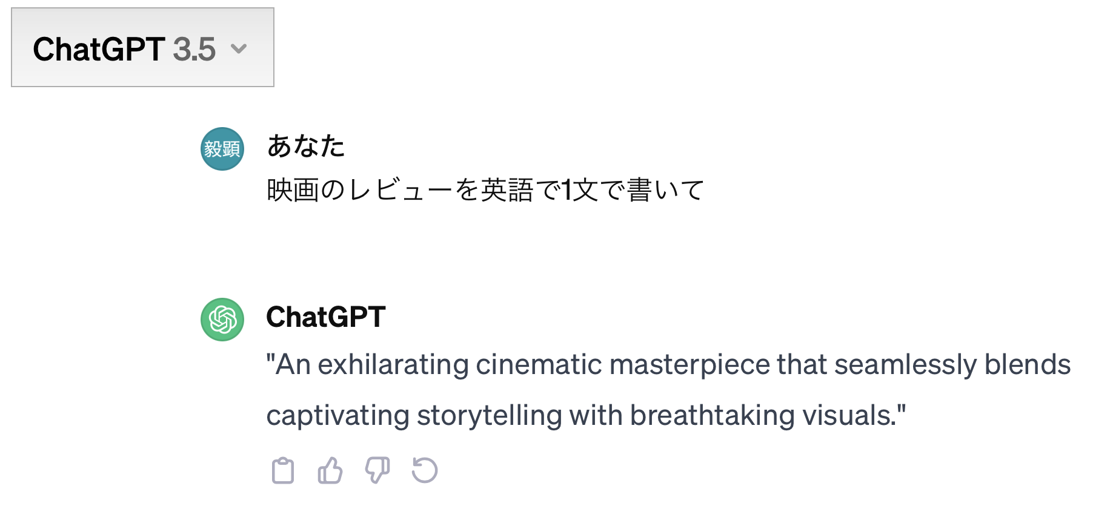
テキスト分類：「テキスト」を事前準備された「カテゴリ」に分類する
ChatGPTに文章を作らせて、transformerでテキスト分類させよう
意味が分からない？

Slide 12
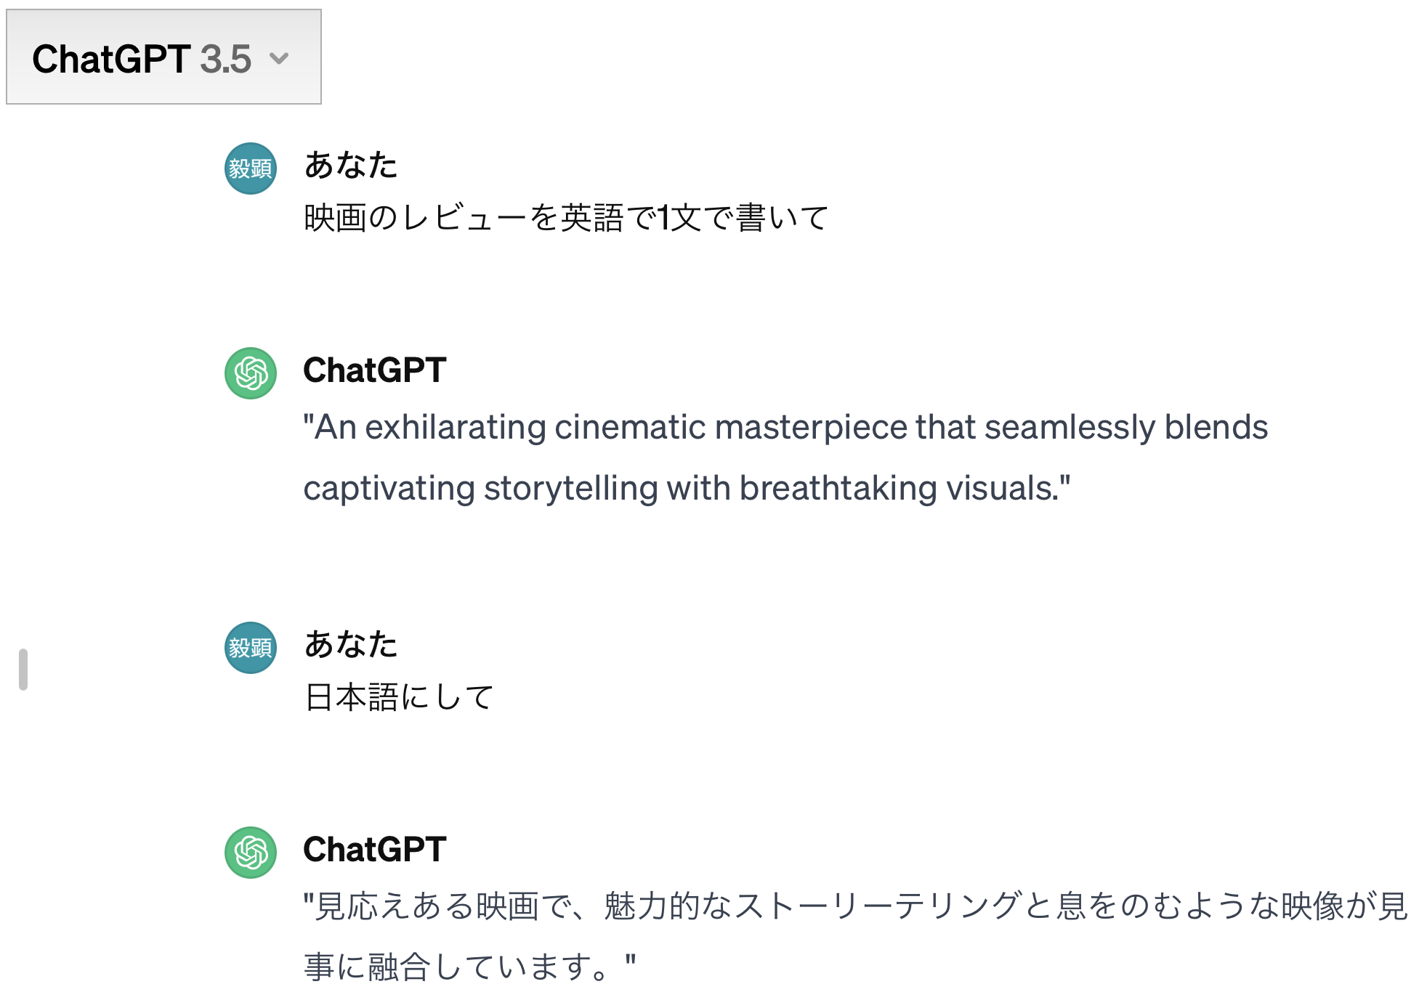
テキスト分類：「テキスト」を事前準備された「カテゴリ」に分類する
ChatGPTに文章を作らせて、transformerでテキスト分類させよう
意味が分からない？
ポジティブそう

Slide 13
テキスト分類：「テキスト」を事前準備された「カテゴリ」に分類する
コピーしてtest = 〇〇に貼り付けて実行
魅力的と判断してPositive?

Slide 14
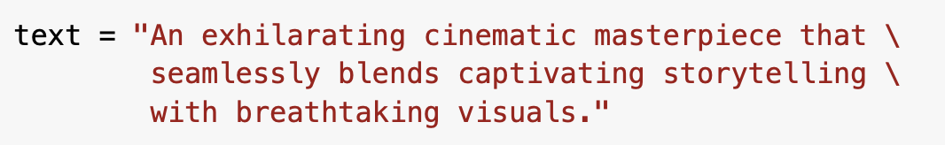
テキスト分類：「テキスト」を事前準備された「カテゴリ」に分類する
コピーしてtest = 〇〇に貼り付けて実行
魅力的と判断してPositive?
長文の文字列は”\”で改行できる
(windowsはキーボードの右下)
(macは”option”+”¥”)

Slide 15
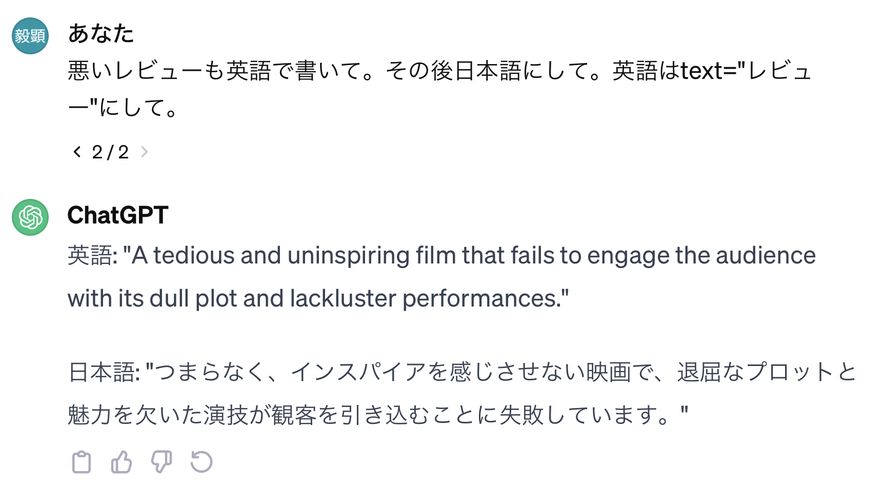
テキスト分類：「テキスト」を事前準備された「カテゴリ」に分類する
negativeも出力してみよう
うまくいってない
ChatGPTは指示(プロンプト)は、分かりづらい
指示だと正しく出力してくれません

Slide 16
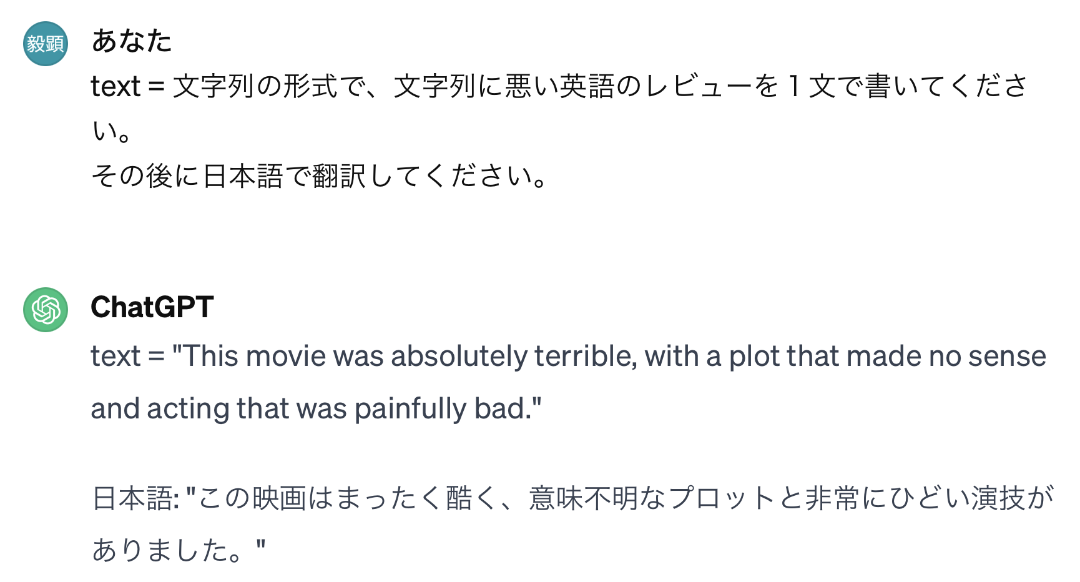
テキスト分類：「テキスト」を事前準備された「カテゴリ」に分類する
negativeも出力してみよう
プロンプト内の改行は(shift+enter)
うまくいってない
ChatGPTは指示(プロンプト)は、分かりづらい
指示だと正しく出力してくれません
プロンプトエンジニアという職種が
出るほどテクニックは様々あります

Slide 17
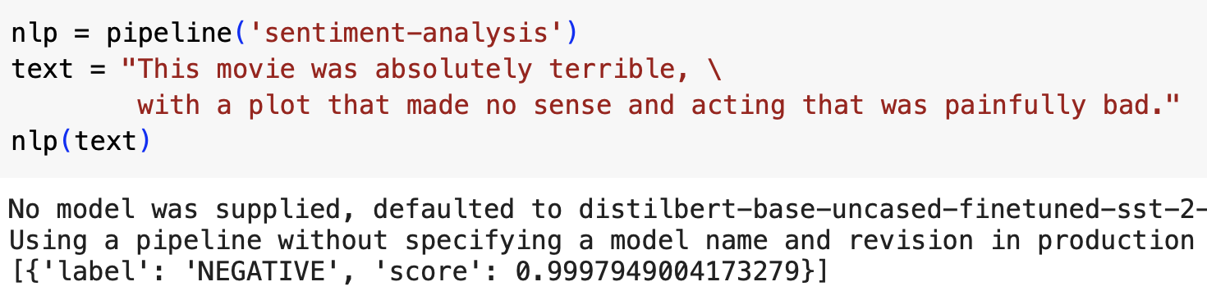
テキスト分類：「テキスト」を事前準備された「カテゴリ」に分類する
ネガティブと出力された
?

Slide 18
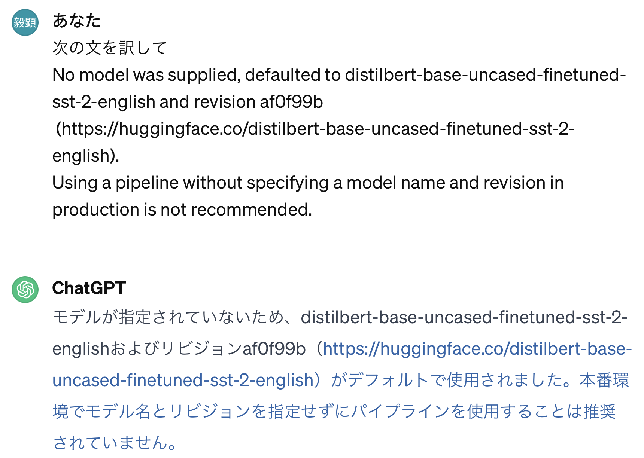
テキスト分類：「テキスト」を事前準備された「カテゴリ」に分類する
ネガティブと出力された
pipelineは色んなオプションがあります
pipeline(タスク)だけだったので、初期設定の
"distilbert-base-uncased-finetuned-sst-2-english"
前処理で小文字化
英語版
distilbertモデルベース
(transfomerの1種)
SST-2でファインチューニング
を使用している

Slide 19
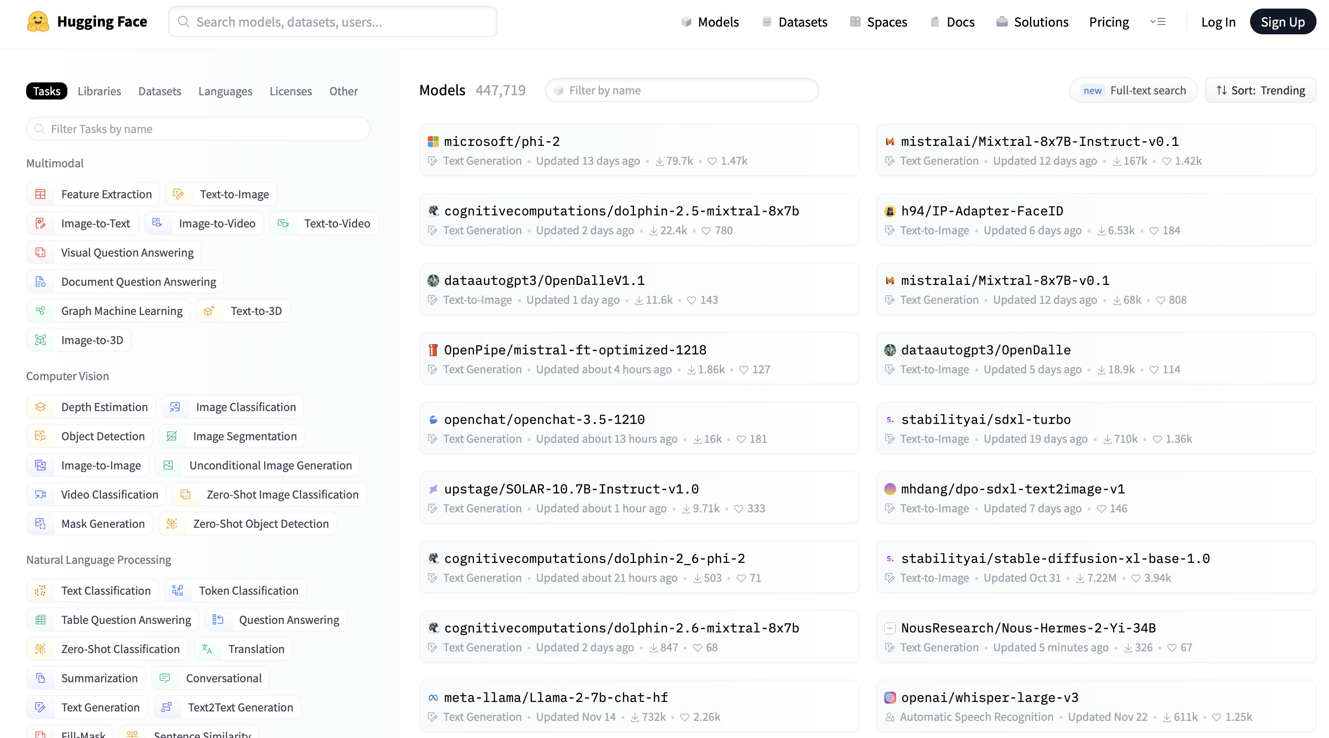
Transformersには大量のモデルが存在する
マイクロソフト
自然言語処理だけでなく、
色んなジャンルが存在
meta
(旧facebook)
openAI
(ChatGPT
の会社)
https://huggingface.co/models
Hugging faceは様々なAIモデルやデータセットを公開・共有するプラットフォーム
Transformerモデルの派生系を中心に様々な学習済みモデルを使用できる

Slide 20
Pipeline()で指定できるタスク
・text-classification：テキスト分類
・question-answering：質問応答
・summarization：要約
・text-generation：テキスト生成
・fill-mask：言語モデル(MLM)
・ner：固有表現抽出
・translation_xx_to_yy
・text2text-generation：text-to-text(翻訳、要約、質問応答)
・feature-extraction：特徴抽出
・zero-shot-classification：Zero-Shot分類(未学習カテゴリでの分類)
・convensational：対話
など

Slide 21
自然言語処理タスク
・質問応答：「コンテキスト」と「質問」からコンテキスト内に含まれる
「答え」を抽出する。「コンテキスト」は、文脈、前後関係、事情、
背景、状況などを示すひとまとまりの文章にする
「自然言語処理（NLP）は、コンピュータが人間の言語（自然言語）を理解し、生成する技術のことです。NLPは人間とコンピュータのコミュニケーションを助け、テキストデータの分析や処理を自動化します。主なタスクには、テキスト分類、機械翻訳、感情分析、文章生成、音声認識などがあります。NLPは機械学習やディープラーニングの技術を用いて、言語の複雑なパターンや構造を学習します。」
コンテキスト
質問
自然言語処理とはなんですか
答え
コンピュータが人間の言語を理解し生成する技術

Slide 22
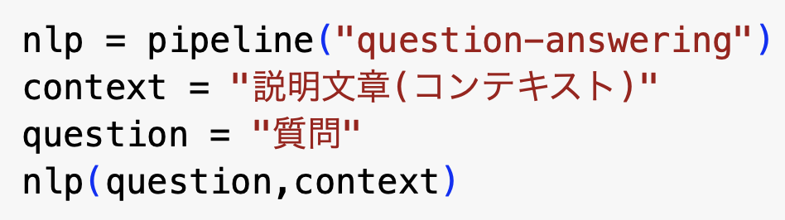
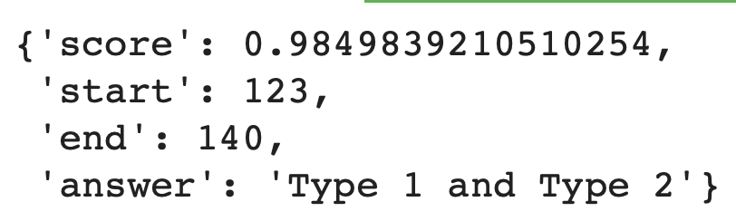
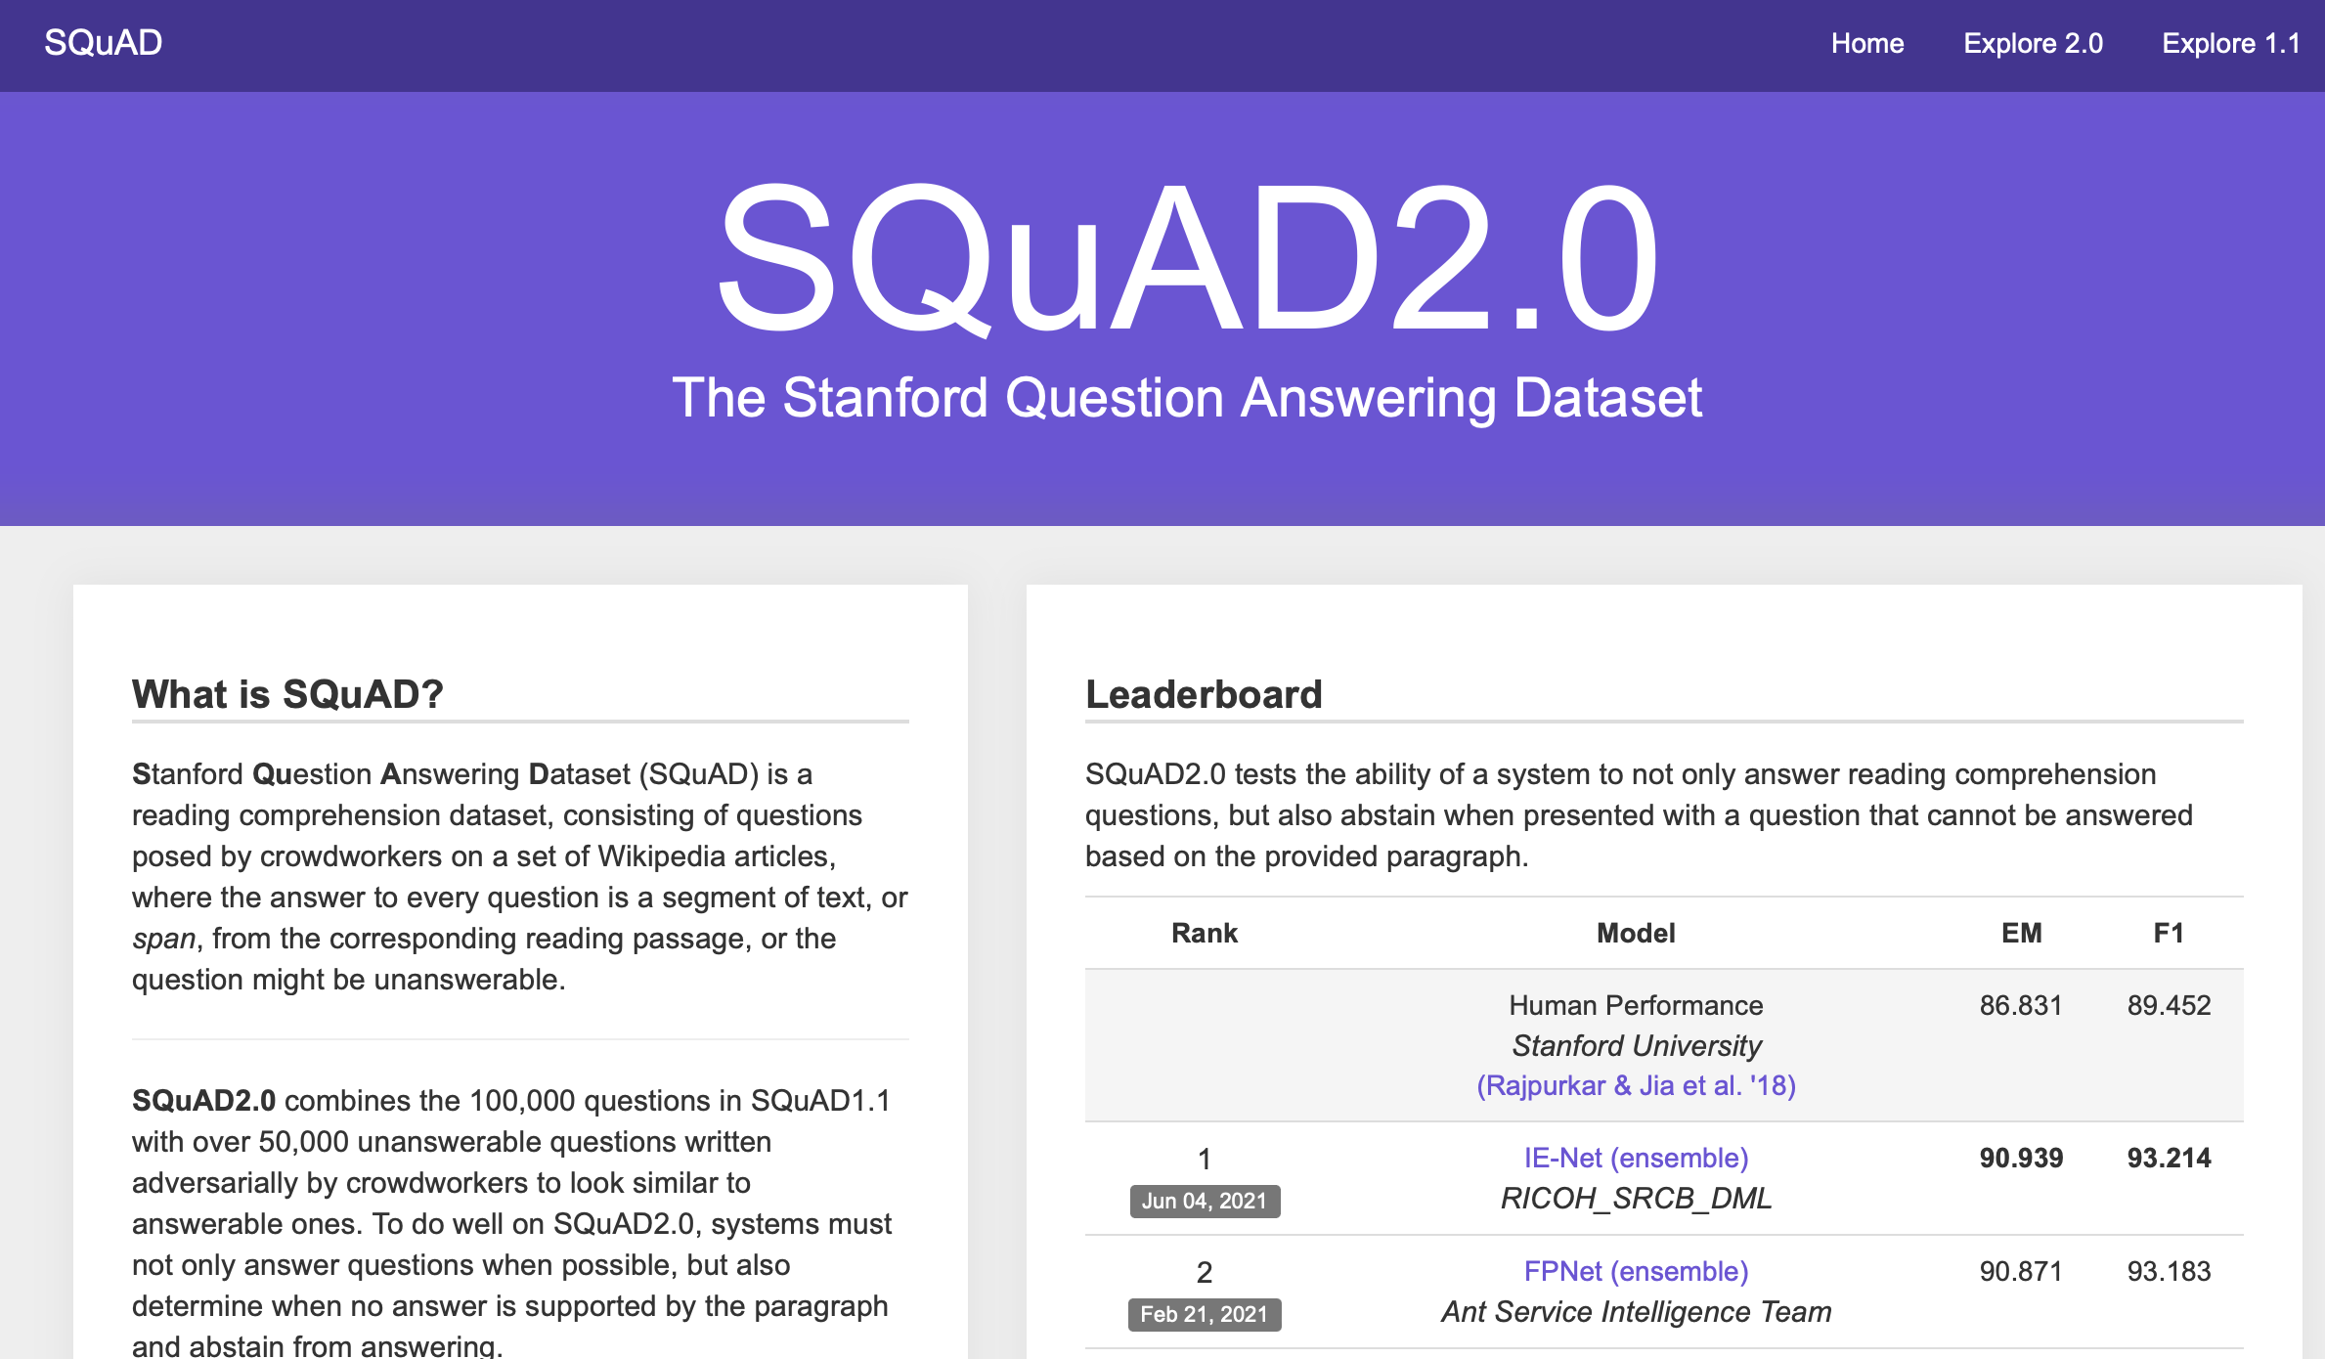
質問応答：「コンテキスト」と「質問」からコンテキスト内に含まれる「応答」を抽出する
質疑応答のタスク名：”question-answering”
出力結果
引数に質問(question)とコンテキスト(context)を指定する
scoreとstart(応答の開始位置)とend(応答の終了位置)とanswerが得られる
つまり要約しているわけでなく抜き出す形で質問に答える
このパイプラインのモデルはデータセット「SQuAD」で学習している
SQuAD：Wikipediaの記事の内容に対する質問とその回答をクラウド
ソーシングで作成したデータセット
https://rajpurkar.github.io/SQuAD-explorer/

Slide 23
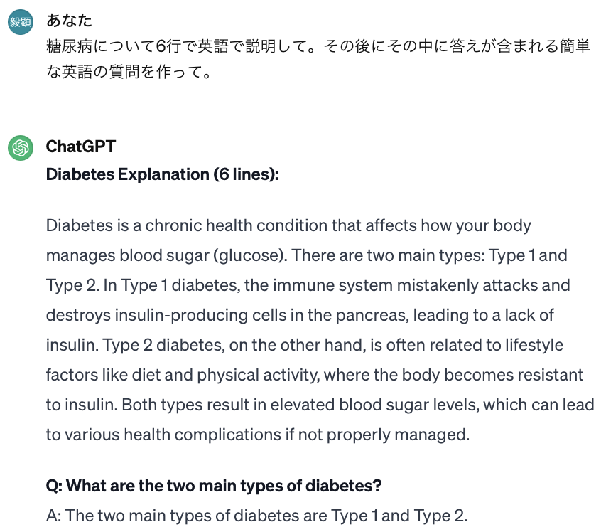
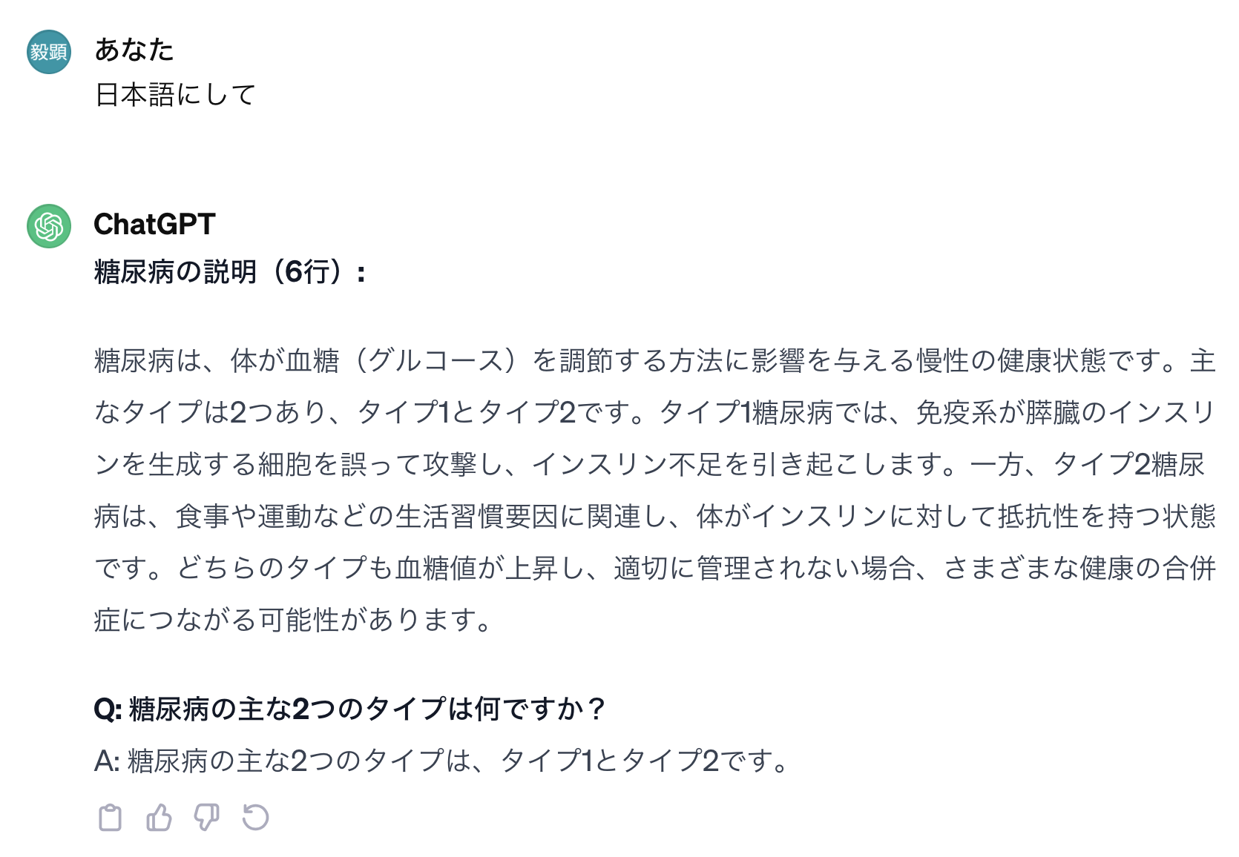
質問応答：「コンテキスト」と「質問」からコンテキスト内に含まれる「応答」を抽出する
説明文と質問を作ろう

Slide 24
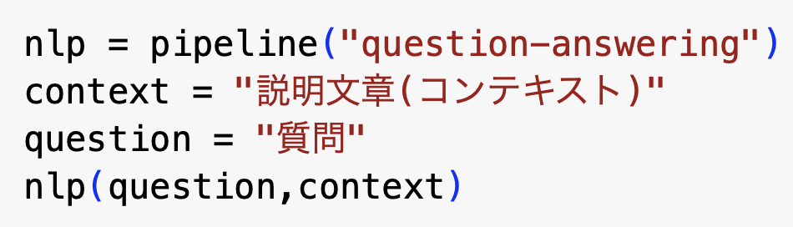
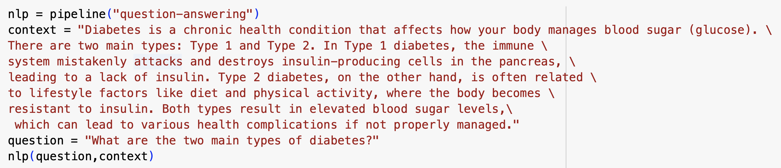
質問応答：「コンテキスト」と「質問」からコンテキスト内に含まれる「応答」を抽出する
それぞれを貼り付けて実行
改行はしなくてもいいです

Slide 25
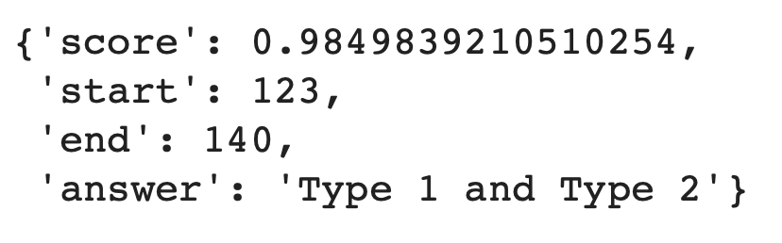
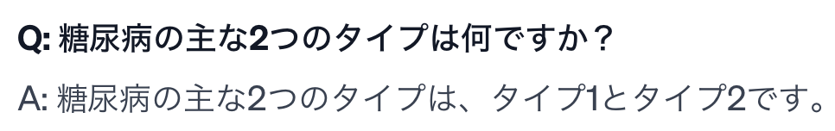
質問応答：「コンテキスト」と「質問」からコンテキスト内に含まれる「応答」を抽出する
正解
それぞれを貼り付けて実行
改行はしなくてもいいです
このタスクの初期設定のモデルは”distilbert-base-cased-distilled-squad”

Slide 26
Pipeline()で指定できるタスク
・text-classification：テキスト分類
・question-answering：質問応答
・summarization：要約
・text-generation：テキスト生成
・fill-mask：言語モデル(MLM)
・ner：固有表現抽出
・translation_xx_to_yy
・text2text-generation：text-to-text(翻訳、要約、質問応答)
・feature-extraction：特徴抽出
・zero-shot-classification：Zero-Shot分類(未学習カテゴリでの分類)
・convensational：対話
など

Slide 27
自然言語処理タスク
・要約：「本文」(長い文章)を「要約」（短い文章）にする
本文
要約
「Hugginface Transformerは、Huggingfaceが提供している、自然言語処理に特化した深層学習フレームワークです。TensorFlowとPytorchの両方に対応しています。テキスト分類、質問応答、要約などの自然言語処理タスクを深層学習を使って解くことが出来ます。
「Huggingface Transformerは、自然言語処理に特化した深層学習フレームワークです」

Slide 28
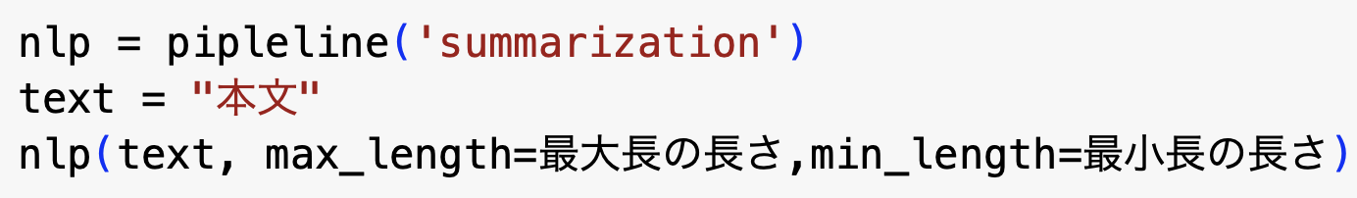
自然言語処理タスク
・要約：「本文」(長い文章)を「要約」（短い文章）にする
本文
要約
「Hugginface Transformerは、Huggingfaceが提供している、自然言語処理に特化した深層学習フレームワークです。TensorFlowとPytorchの両方に対応しています。テキスト分類、質問応答、要約などの自然言語処理タスクを深層学習を使って解くことが出来ます。
「Huggingface Transformerは、自然言語処理に特化した深層学習フレームワークです」
要約のタスク名：’summarization’
データセット
「CNN/DailyMailDataset」
CNNのニュース記事のデータセット
https://huggingface.co/datasets/cnn_dailymail
引数にtext, max_length(最大長)とmin_length(最小長)を指定する

Slide 29
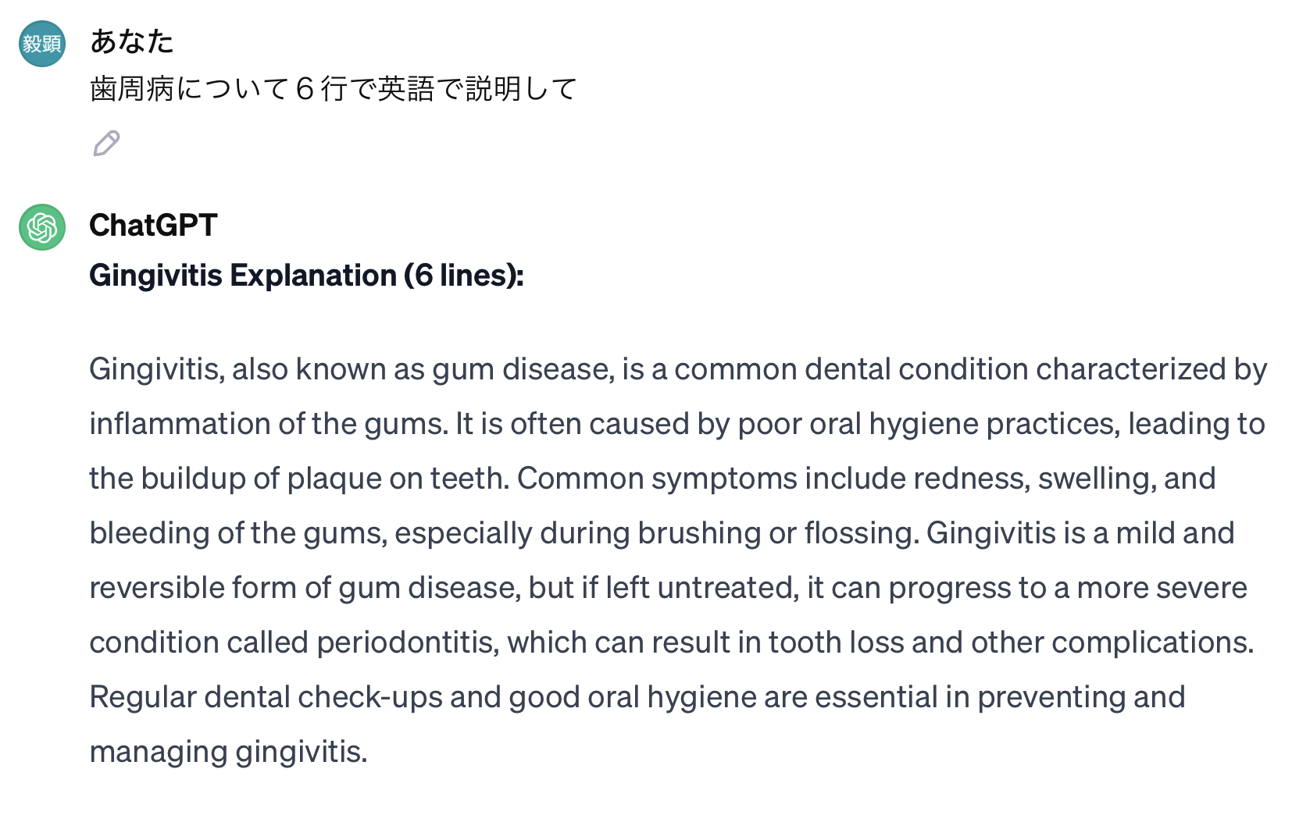
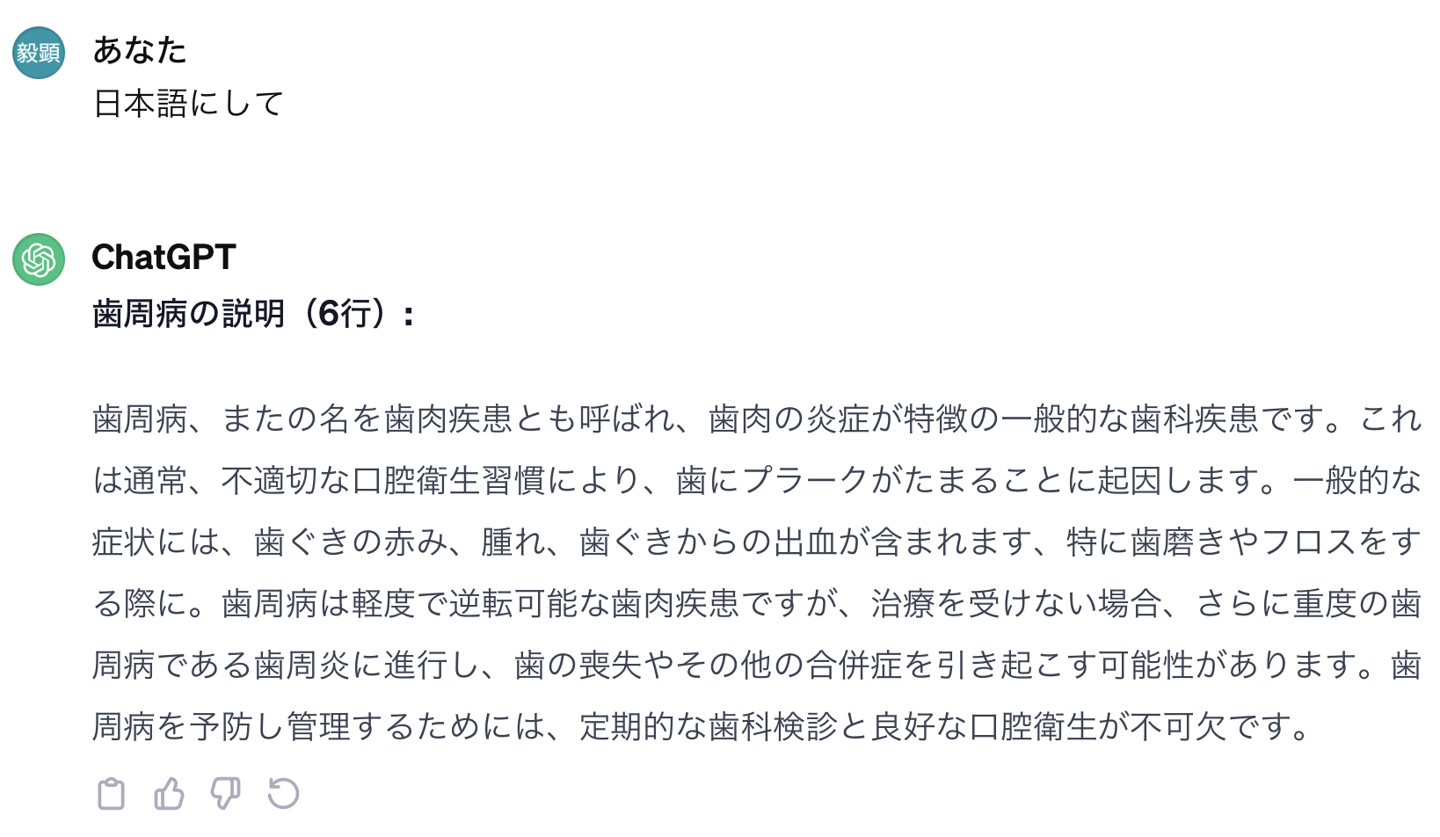
要約：「本文」(長い文章)を「要約」（短い文章）にする

Slide 30
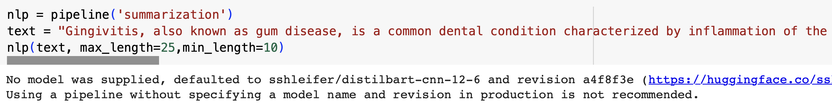
要約：「本文」(長い文章)を「要約」（短い文章）にする
歯肉炎は、軽度で逆転可能な歯肉疾患の一形態です。
これは通常、不適切な口腔衛生習慣によって引き起こされることが多いです。
大体あってる(が、少し違う)

Slide 31
それぞれのモデルについて
・text-classification：テキスト分類
・question-answering：質問応答
・summarization：要約
distilbert-base-uncased-finetuned-sst-2-english
distilbert-base-cased-distilled-squad
sshleifer/distilbart-cnn-12-6
distilbert/distilbartとは何か？
Bertモデルの蒸留/Bartモデルの蒸留

Slide 32
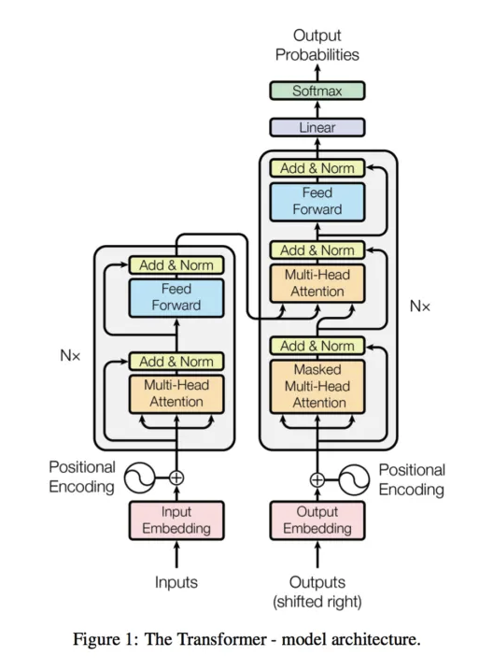
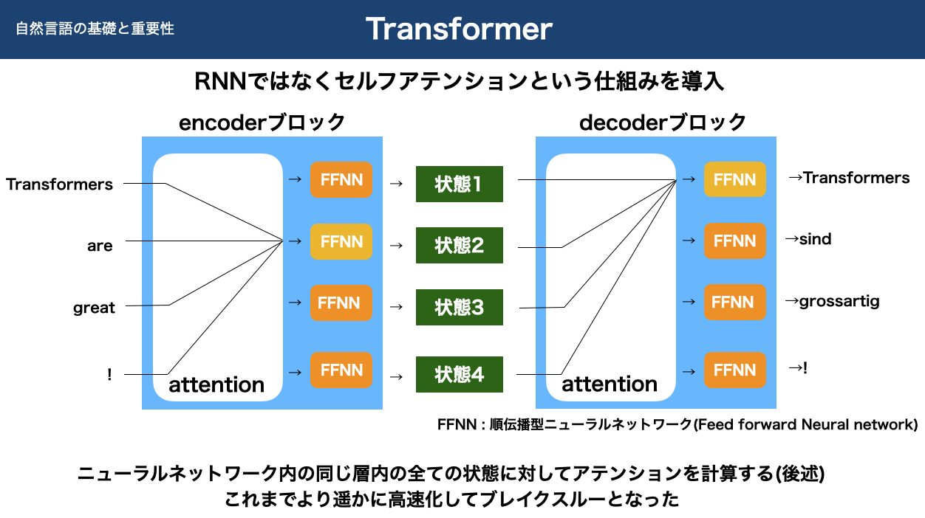
Transformerの原型
オリジナルのTransformerはencoder(圧縮)とdecoder(生成)の2つのブロックからなる
論文記載の
Transformerの構造
BertやBart、GPT(ChatGPT)はこれらの派生系
encoder
decoder

Slide 33
Transformerの原型
オリジナルのTransformerはencoder(圧縮)とdecoder(生成)の2つのブロックからなる
Encoder(圧縮)のみ
(オートエンコーディングモデル)
Bert, ALBERT, RoBERTaなど
decoder(生成)のみ
(自己回帰モデル)
GPT系, CTRL, Reformerなど
encoderとdecoder
(Sequence-to-Sequenceモデル)
Bart , Pegasus, T5など
BertやBart、GPT(ChatGPT)はこれらの派生系

Slide 34
Transformerの原型
オリジナルのTransformerはencoder(圧縮)とdecoder(生成)の2つのブロックからなる
Encoder(圧縮)のみ
(オートエンコーディングモデル)
Bert, ALBERT, RoBERTaなど
得意なタスク：テキスト分類
decoder(生成)のみ
(自己回帰モデル)
GPT系, CTRL, Reformerなど
得意なタスク：テキスト生成
encoderとdecoder両方
(Sequence-to-Sequenceモデル)
Bart , Pegasus, T5など
得意なタスク：翻訳、要約、質問応答
BertやBart、GPT(ChatGPT)はこれらの派生系

Slide 35
Distillation(蒸留)
BERTは左のエンコーダ部分を12回繰り返したモデル
DistilBERTは元の巨大なモデルを能力を極力落とさずに小型化したモデル
Output
Output
Multi-head Attention
Multi-head Attention
Multi-head Attention
Multi-head Attention
Multi-head Attention
Multi-head Attention
Multi-head Attention
Multi-head Attention
Multi-head Attention
Multi-head Attention
Multi-head Attention
Multi-head Attention
Multi-head Attention
Multi-head Attention
Multi-head Attention
Multi-head Attention
Multi-head Attention
Multi-head Attention
DistilBERT
BERT
Input
Transformerの
エンコーダ部分
Input

Slide 36
Pipeline()で指定できるタスク
・text-classification：テキスト分類
・question-answering：質問応答
・summarization：要約
・text-generation：テキスト生成
・fill-mask：言語モデル(MLM)
・ner：固有表現抽出
・translation_xx_to_yy
・text2text-generation：text-to-text(翻訳、要約、質問応答)
・feature-extraction：特徴抽出
・zero-shot-classification：Zero-Shot分類(未学習カテゴリでの分類)
・convensational：対話
など
decoder(生成)のみ
(自己回帰モデル)
GPT系, CTRL, Reformerなど
得意なタスク：テキスト生成

Slide 37
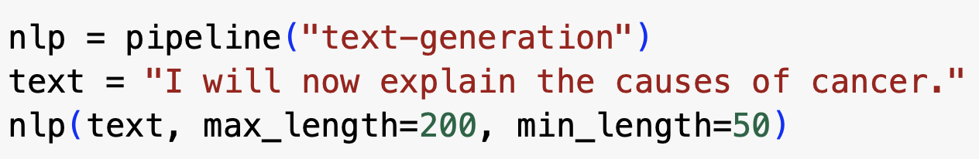
自然言語処理タスク
・テキスト生成：与えられた「テキスト」に続く、もっともらしい「テキスト」を
自動生成する
テキスト
「かつて、遠い森の中に小さな熊がひっそりと住んでいました。」
「彼の名前はユーリ。ユーリはこの森で生まれ育ち、森の生活を心から愛していました。彼の毎日は、木々の間を駆け回り、川で魚を捕まえ、森の美しい音に耳を傾けることで満たされていました。しかし、ある日、ユーリの平和な生活は突然変わりました。」(ChatGPTより)
生成テキスト
テキスト生成のタスク名：’text-generation’
データセット
WebText(40GB)
大量(800万)のWebページ上の
テキストをデータ化したもの
引数にtext, max_length(最大長)とmin_length(最小長)を指定する

Slide 38
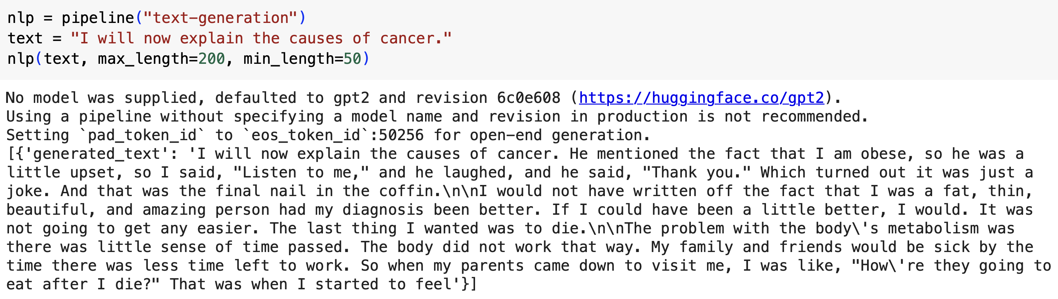
テキスト生成：与えられた「テキスト」に続く、もっともらしい「テキスト」を自動生成する
"今からがんの原因について説明をします"
モデルはGPT2
「がんの原因について説明します。彼は私が肥満であるという事実を言及したので、彼は少し不安そうで、私は『聞いてごらん』と言った。そして彼は笑い、『ありがとう』と言った。結局、それはただの冗談だった。それが最後の一撃だった。
私はもし私の診断が良ければ、私が太っていることを諦めたり、美しい素晴らしい人であることを書き消すことはなかっただろう。もしもう少し良くなれたなら、それはしたでしょう。事態は容易にはなりませんでした。私が望んでいた最後のことは死ぬことではありませんでした。
体の代謝の問題は、経過した時間を感じることがほとんどありませんでした。体はそのように動作しませんでした。家族や友達は、働く時間が少なくなるまでに病気になってしまうだろう。だから両親が私を訪ねてきたとき、私は『私が死んだ後、どうやって食べるんだろう？』と思ったのです。それが私が感じ始めたときでした。」
いまいち

Slide 39
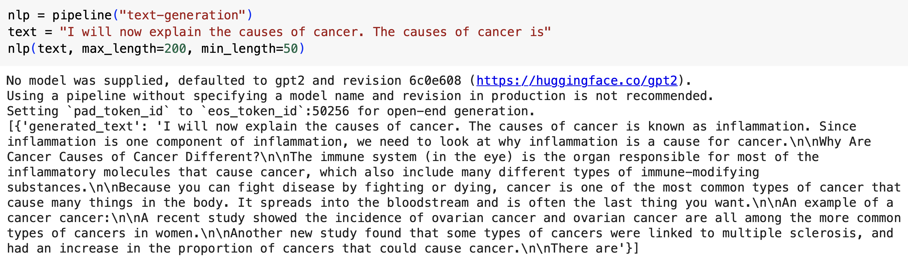
テキスト生成：与えられた「テキスト」に続く、もっともらしい「テキスト」を自動生成する
“今からがんの原因について説明をします。がんの原因は"
誘導してあげる
と少し精度が向上
「がんの原因について説明します。がんの原因は炎症として知られています。炎症は炎症の要素の一部であるため、なぜ炎症ががんの原因であるのかを見ていく必要があります。なぜがんの原因は異なるのか？免疫系（目の中の）はがんを引き起こす多くの炎症分子の責任を持つ器官であり、これには多くの異なるタイプの免疫調整物質も含まれています。病気と戦ったり死んだりすることで、体内で多くのことを引き起こす最も一般的ながんの一つであるがんは、体内に多くのものを引き起こします。これは血流に広がり、通常は望ましくない最後のことです。がんの一例：最近の研究によれば、卵巣がんと卵巣がんの発生率は、女性の中でより一般的ながんのタイプに含まれています。別の新しい研究では、いくつかのがんのタイプが多発性硬化症と関連しており、がんを引き起こす可能性があるがんの割合が増加していることが示されました。」
【注意】元のテキストに誤りが含まれているため、意味の整合性が保たれていない部分があります。こちらの翻訳はそのままの内容を保持しています。
ChatGPT
の翻訳

Slide 40
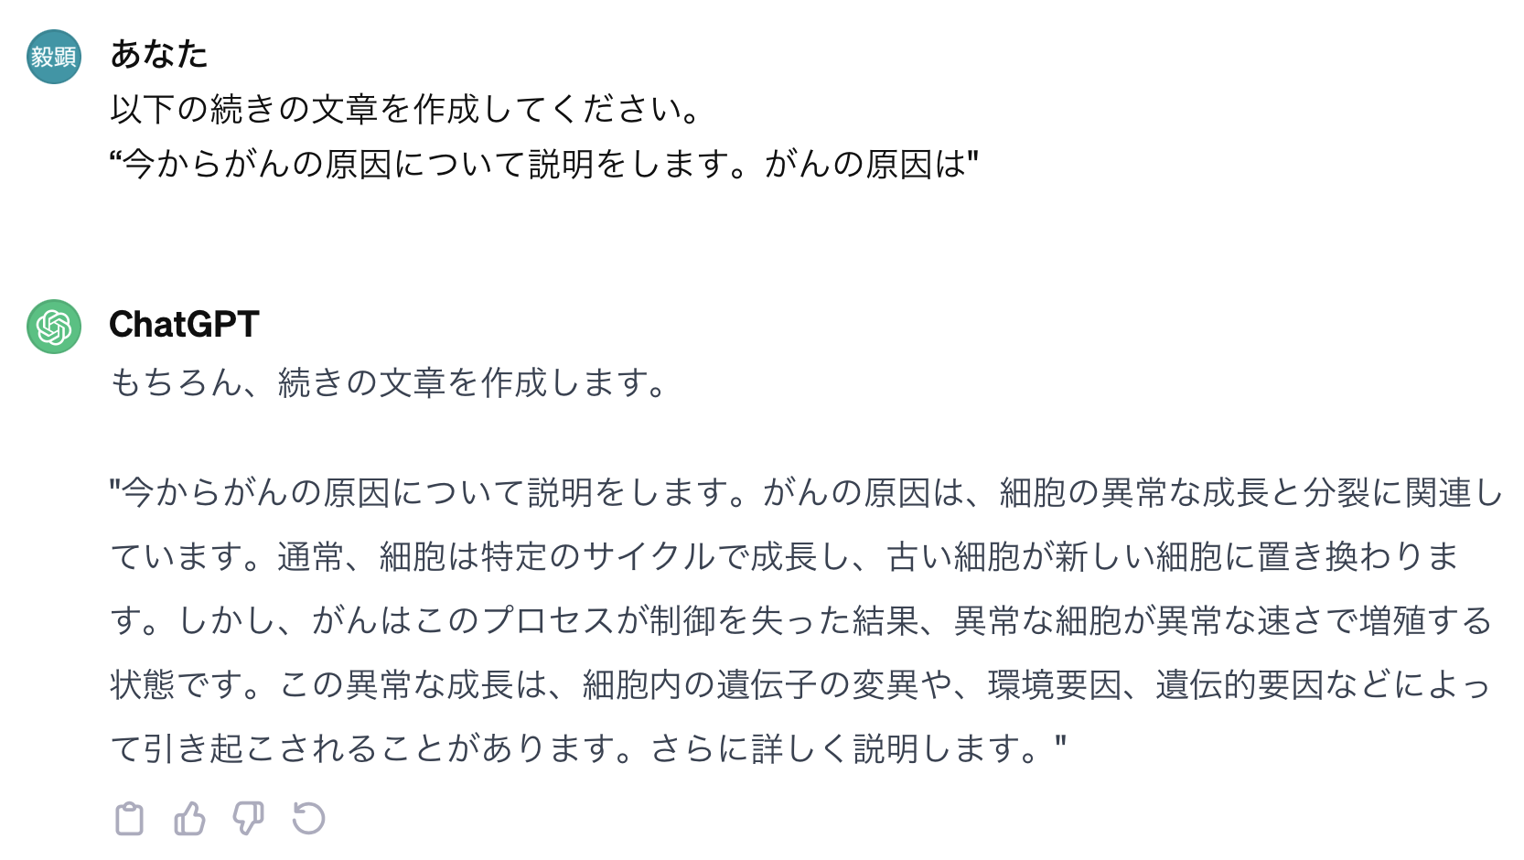
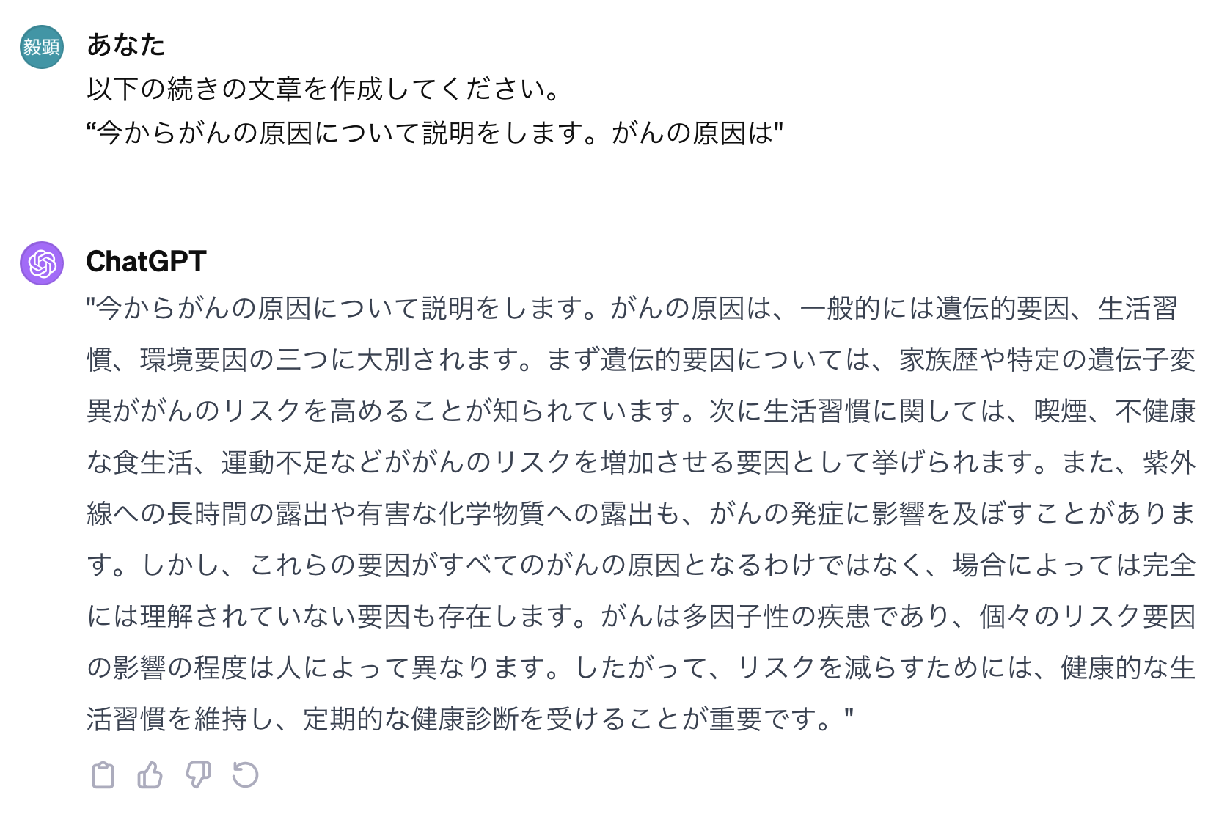
テキスト生成：与えられた「テキスト」に続く、もっともらしい「テキスト」を自動生成する
GPT3.5
GPT4

Slide 41
まとめ
自然言語処理の推論(予測)をTransfomersのpipelineを
使って実践しました
ライブラリ
ChatGPTやこれらのAIモデルの基盤となるのは
Transformerアーキテクチャです
モデル
BERTはTransformerのEncoder部分(圧縮)、
GPTはTransformerのDecoder部分(生成)から構成されています
次回はpipelineではないもう一つのトークナイザーを使用します
WebClassにあるkadai10.ipynbをやりましょう
学籍番号_名前_10.ipynbにして提出すること(2024/2/1 23:59まで)

